Slide 1
第七讲 模/数转换（ADC）
第一节 概述
第二节 模/数转换器
第三节 采样保持器和多路模拟开关
本章教学目标：
1、了解ADC的基本概念
2、MSP430 ADC12的原理与基本应用

Slide 2
第一节 概述
计算机测量控制系统
计
算
机
控
制
对
象
传感器
放大器
滤波器
A / D
执行部件
放大器
D / A

Slide 3
数据采集系统
与本课程相关部分
模拟
量
1
传
感
器
1
放
大
器
1
滤
波
器
1
多
路
开
关
计
算
机
采
样
保
持
A / D
模拟
量
n
传
感
器
n
放
大
器
n
滤
波
器
n
音频、视频信号
数字通信

Slide 4
第二节 模/数转换器
一、A/D 转换器的基本原理
二、MSP430 ADC12介绍

Slide 5
一、A/D 转换器的基本原理
数字输出量
A/D转换器
模拟输入量
数字输出量
011
量化
010
001
000
011
010
001
000
1v
2v
3v
4v
5v
6v
7v
模拟输入量

Slide 6
A/D转换器分类
工作原理
特点
结构简单、
计数式
转换速度慢、精度低，实际少用
双积分式
精度高、转换速度慢、抗干扰性能好
转换速度较快、精度较高
逐次逼近式
实际常用、抗干扰性能不如积分式
高速并行式
转换速度快,
价格高，精度低
Σ－Δ式

Slide 7
A/D转换器的主要技术指标
1．分辨率：指A/D转换器所能分辨的最小模拟输入量，通常用A/D的位数表示。如：8位A/D的分辨率为8位，10位A/D的分辨率为10位
2．转换精度：指实际输入的模拟值与理论输入的模拟值（根据A/D输出推算）之间的偏差。常用数字量最低有效位 LSB 的几分之几表示。
1
4
1
2
LSB
LSB
3．转换时间和转换速度：转换时间指完成一次A/D转换所需的时间，从启动信号开始到转换结束，得到稳定数字量的时间。转换速度是转换时间的倒数。

Slide 8
逐次逼近式A/D转换器原理图
启动信号
START
模拟输入
Vin
比较器
-
VDA
控制
电路
CLK 时钟
+
EOC
转换结束信号
SAR
D/A
转换器
输出缓冲器
OE 输出使能信号
VREF
D
D
7
0
数字输出 NADC

Slide 9
D7
x
0
1
1
1
1
1
1
1
1
1
D6
x
0
0
1
0
0
0
0
0
0
0
D5
x
0
0
0
1
1
1
1
1
1
1
D4
x
0
0
0
0
1
0
0
0
0
0
D3
x
0
0
0
0
0
1
0
0
0
0
D2
x
0
0
0
0
0
0
1
1
1
1
D1
x
0
0
0
0
0
0
0
1
1
1
D0
x
0
0
0
0
0
0
0
0
1
1

Slide 10
A/D转换器的典型信号、电源、地
ADC时钟
A/D
转换器
电源
  A/D转换启动信号
参考电源
数字量输出
模拟量输入信号
输出使能信号
A/D转换完成信号
数字地
模拟地

Slide 11
A/D转换的启动
高电平启动
电平启动
低电平启动
启动信号
上升沿启动
脉冲沿启动
下降沿启动
软件启动
启动方法
硬件启动

Slide 12
CPU 对 ADC 转换结果的读取方式
程序延时方式
程序查询方式
中断方式

Slide 13
二、MSP430 ADC12介绍
ADC12模块是一个转换速度高达200ksps、采样时间可编程的12-bit逐次逼近型模数转换器。由12-bit的SAR核、采样保持电路、模拟开关、参考电压产生与选择电路、ADC时钟选择电路、采样与转换控制电路、16个转换结果存储缓冲器及其对应的16个存储控制寄存器、中断系统、片上集成温度传感器等组成。 ADC12可以在没有CPU的参与下，独立实现多达16次的采样、转换和存储操作。ADC12模块可以独立断电，以便于低功耗设计。
MSP430X13X,MSP430X14X,MSP43015X和MSP430X16X等芯片中均有ADC12模块。

Slide 14
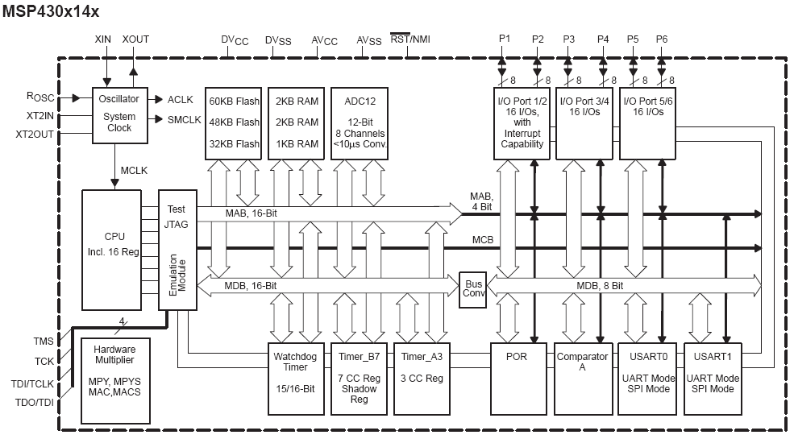
ADC12模块

Slide 15
MSP430 ADC12 原理框图
参 考电压源
时钟电路
结果存储缓冲器
与
相应的控制寄存器
模
拟
开
关
采样/保持器
12-BIT SAR ADC
采样与转换控制电路

Slide 16
2.4 10位A/D转换
MSP430系列单片机内部集成了ADC，这为工程师在设计硬件电路时提供了很大的方便。不同的单片机中集成了不同类型的ADC，有精度高但速度慢的SD16，有适用于多通道采集的ADC12，也有适用于高速度采集的ADC10。在MSP430G2系列单片机内部通常集成的是10位ADC。
ADC10的特点
ADC10 是MSP430单片机的片上模数转换器，其转换位数为10比特，该模块内部是一个SAR型的AD内核，可以在片内产生参考电压，并且具有数据传输控制器。数据传输控制器能够在CPU 不参与的情况下，完成AD数据向内存任意位置的传输。它具有如下特点：

Slide 17
● 最大转换速率大于 200ksps
● 转换精度为10位
● 采样保持器的采样周期可通过编程设置
● 可利用软件或者TimerA设置转换初始化
● 编程选择片上电压参考源，选择1.5V或者2.5V
● 编程选择内部或者外部电压参考源
● 8个外部输入通道
● 具备对内部温度传感器、供电电压 V_{CC} 和外部参考源的转换通道
● 转换时钟源可选择
多种采样模式：单通道采样、序列通道采样、单通道重复采样、序列通道重复采样
● 提供自动数据传输方法
● ADC 的内核和参考源可分别单独关闭

Slide 18
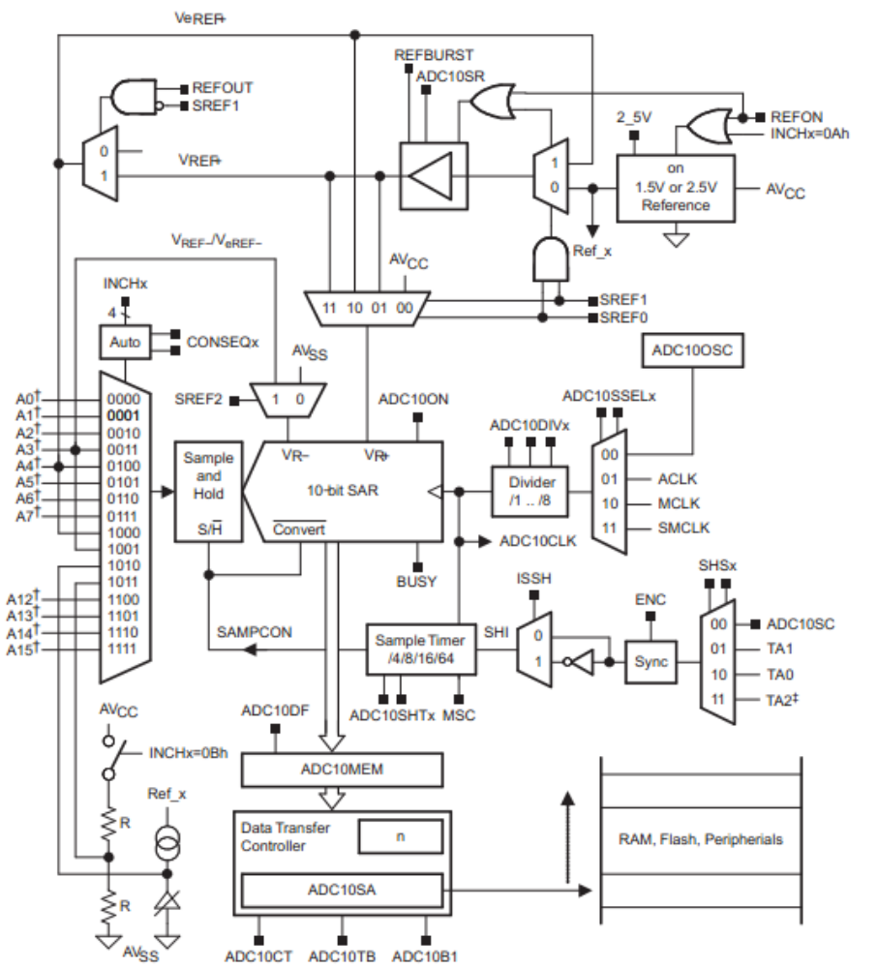

Slide 19
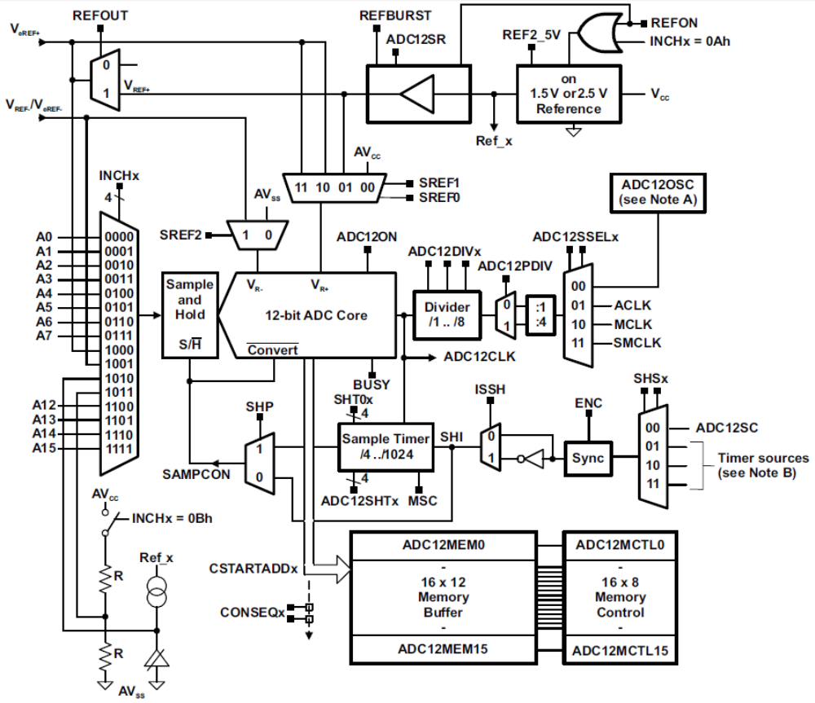

Slide 20
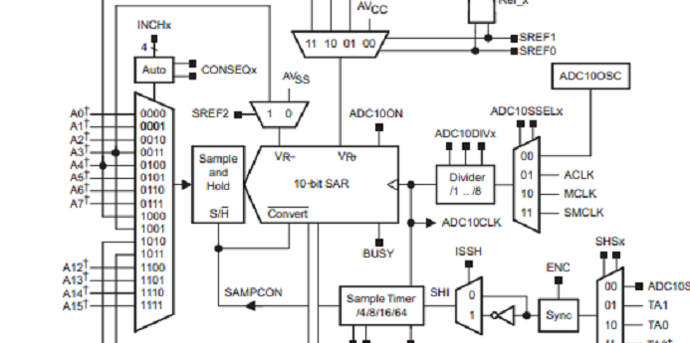
ADC10的结构与原理
图(前页)是ADC10模块的结构框图。从图中可以看出ADC10有16个采样通道A0~A15，其中A0到A7是外部采样通道，A10是对内部温度传感器的采样通道。

Slide 21
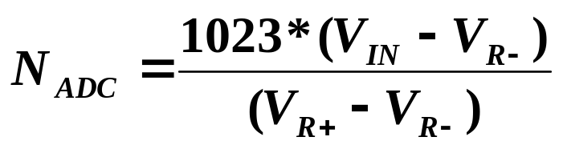
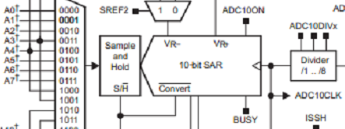
ADC10模块工作的核心是ADC10的核，即图中的10-bit SAR。ADC10的核将模拟量转换成10位数字量并储存在ADC10MEM寄存器里。这个核使用V_{R+}和V_{R-}来决定转换模拟值的高低门限。当输入电压超过V_{R+}时它会停在03FFh上，当输入门限低于V_{R-}时它会停在0上。采样值的计算公式为：
下面将对ADC10模块的配置和操作进行介绍。
ADC10MEM寄存器

Slide 22
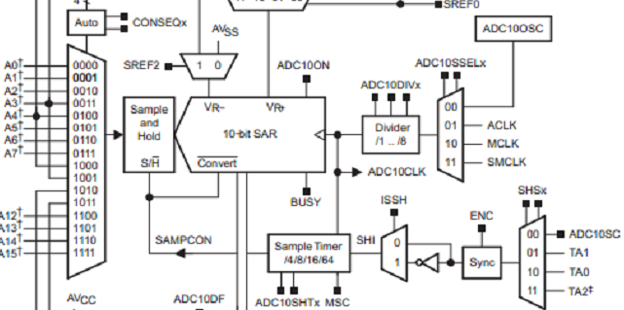
（1）转换时钟选择
ADC10CLK需要可作为转换时钟也可作为产生采样周期的时钟，ADC10CLK可通过ADC10SSELx位进行选择，通过ADC10DIVx进行分频。可供选择的ADC10CLK时钟源是SMCLK，MCLK，ACLK或者是内部晶振ADC10OSC。ADC10OSC最大可达到5MHZ，但是会根据具体片子的不同而有所差别，详见数据手册。

Slide 23
用户必须确保ADC10CLK的时钟处于开启状态，否则转换将无法开始。
ADC10CTL1 |= ADC10SSEL_3+ADC10DIV_0;
//时钟源选择SMCLK，1分频
ADC10CTL1 |= ADC10SSEL_1+ADC10DIV_7;
//时钟源选择ACLK，8分频

Slide 24
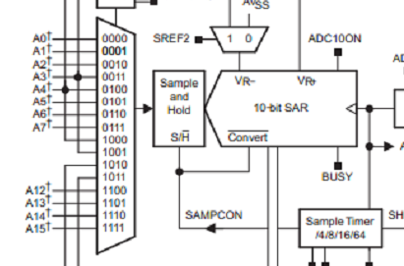
（2）ADC10的输入和复用
八个外部和四个内部模拟信号可被选择为输入的通道，他们通过复用器共同作为转换器的前端。不被选中的通道将被与转换核心剥离。当模拟信号输入到ADC的CMOS输入门时寄生电流会从V_{CC}到地变化。禁止端口输入端缓冲可以减少寄生电流。
8位的ADC10AE寄存器可以对应开启或关闭8个外部采样通道。
ADC10AE0 |= 0x15;
//开启外部通道0，
//通道2和通道4
MSP430F22xx才有四个通道

Slide 25
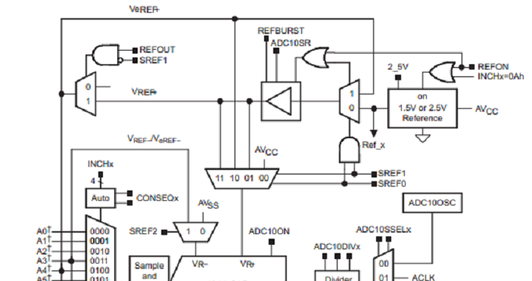
（3）电压参考产生
寄存器SREFx可选择ADC10模块的电压参考源。ADC10模块含有内部电压参考源。使用内部参考源时，令SREFx=001（B），则ADC10模块电压参考源选择内部电压参考，同时将REFON置1使能内部参考源。

Slide 26
当REF2_5V=1时，内部参考源电压是2.5V。
当REF2_5V=0时，参考值是1.5V。
如果将REFOUT=1可向外输出参考源电压。
ADC10CTL0 |= SREF_1+REFON+REF2_5V;
//选择并使能内部参考源，电压2.5V

Slide 27
（4）采样和转换时间
ADC10转换可以被SHI信号的上升沿所触发，SHI信号可以被SHSx位所选择为：ADC10SC位、TIMER_A.OUT1、TIMER_A.OUT0和TIMER_A.OUT2。

Slide 28
采样延时可通过SHTx位进行选择，时间可以是4，8，16，64个ADC10CLK周期。当SAMPCON置高时，采样定时器计时采样时间等于SAMPCON由高到低的时间，采样完后开始转化，大约需要13个ADC10CLK的时间进行转化。如图3.3.2所示

Slide 29
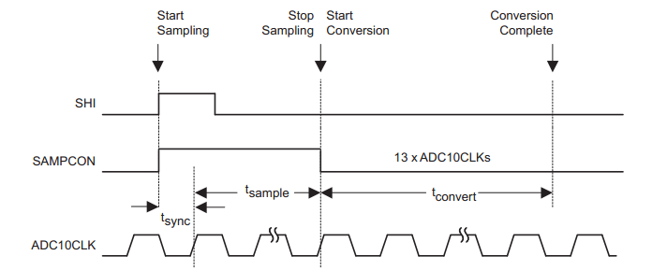
如图3.3.2所示 采样过程的时序图。

Slide 30
ADC10转换模式
ADC10有四个操作模式可以通过一个两位的寄存器CONSEQx被选择。具体情况如下表：
CONSEQx | 模式 | 操作
00 | 单通道单次采样 | 一个通道被采样转换一次
01 | 序列通道采样 | 多个通道被依次采样转换
10 | 单通道重复采样 | 一个通道被多次采样转换
11 | 序列通道重复采样 | 多个通道被重复采样转换

Slide 31
1. 单通道单次采样模式
单个被INCHx所选中的通道x被采样并转换一次。
2. 序列通道采样模式
3. 单通道重复采样模式
4. 序列通道重复采样模式

Slide 32
ADC10寄存器
ADC10的寄存器如表2所示。
寄存器 | 形式 | 存储器类型 | 地址 | 初始状态
输入使能存储器0 | ADC10AE0 | 可读写 | 04Ah | 上电复位
输入使能存储器1 | ADC10AE1 | 可读写 | 04Bh | 上电复位
控制存储器0 | ADC10CTL0 | 可读写 | 01B0h | 上电复位
控制存储器1 | ADC10CTL1 | 可读写 | 01B2h | 上电复位
数据传输控制存储器0 | ADC10DTC0 | 可读写 | 048h | 上电复位
数据传输控制存储器1 | ADC10DTC1 | 可读写 | 049h | 上电复位
数据传输起始地址 | ADC10SA | 可读写 | 01BCh | 上电后为0200h
内存 | ADC10MEM | 只读 | 01B4h | 无变化
下面对常用的部分寄存器进行介绍。

Slide 33
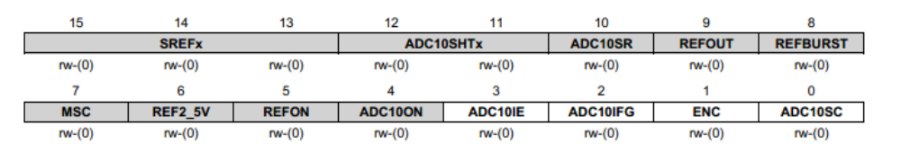
1. ADC10CTL0
ADC10CTL0寄存器结构如图3.3.7所示。只有ENC=0时ADC10CTL0的内容才能被修改。
SREFx： 基准源选择位
000 V_{R+}=V_{cc} V_{R-}=V_{ss}
001 V_{R+}=V_{REF+} V_{R-}=V_{ss}
010 V_{R+}=V_{eref+} V_{R-}=V_{ss}
011 V_{R+}=BufferedV_{eREF+} V_{R-}=V_{ss}

Slide 34
SREFx： 基准源选择位
100 VR+=Vcc VR-=VREF-/VeREF-
101 VR+= VREF+ VR-=VREF-/VeREF-
110 VR+= VeREF+ VR-=VREF-/VeREF-
111 VR+=BufferedVeREF+ VR-=VREF-/VeREF-

Slide 35
ADC10SHTx： ADC10采样和保持时间设置位
00 4个ADC10CLK周期 01 8个ADC10CLK周期
10 16个ADC10CLK周期 11 64个ADC10CLK周期

Slide 36
ADC10SR： ADC10采样率设置位。
该位的选择参考缓冲器驱动能力的最大采样率。
设置ADC10SR可降低基准缓冲器的电流消耗。
0 参考缓冲器支持高达200 ksps的采样速度
1 参考缓冲器支持高达50 ksps的采样速度

Slide 37
REFOUT： 参考源输出控制位
0 参考源输出关闭 1 参考源输出开启
REFBURST： 可利用此位降低功耗
0 参考源一直开启 1 只有在采样和转换时开启参考源

Slide 38
MSC：多重采样和转换。
这一位只用于序列或重复采样模式。
0 SHI信号的上升沿触发每个采样和转换。
1 SHI信号的第一个上升沿触发采样定时器，但是进一步的采样和转换只有在前一次的转换完成时才进行。

Slide 39
REF2_5V ： 参考源电压选择位，更改时REFON必须开启
0 参考源电压1.5V 1 参考源电压2.5V
REFON： 参考源开关
0 参考源关闭 1 参考源开启

Slide 40
ADC10ON： ADC10模块开关
0 ADC10关闭 1 ADC10开启
ADC10IE： ADC10模块使能开关
0 禁止ADC10中断 1 允许ADC10中断

Slide 41
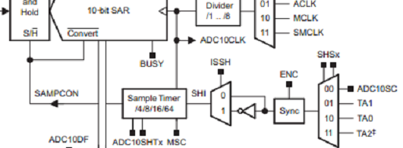
ADC10IFG： 中断标志位。
采样转换完成后，ADC10IFG被置为1。单片机响应ADC10中断以后，ADC10IFG自动被置位0，也可软件置0。
0 无中断请求 1 有中断请求
ENC： 采样使能开关
0 ADC10使能关闭 1 ADC10使能开启
ADC10SC： 采样开始
0 停止采样 1 开始采样

Slide 42
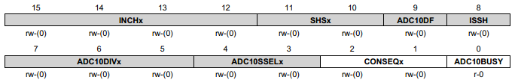
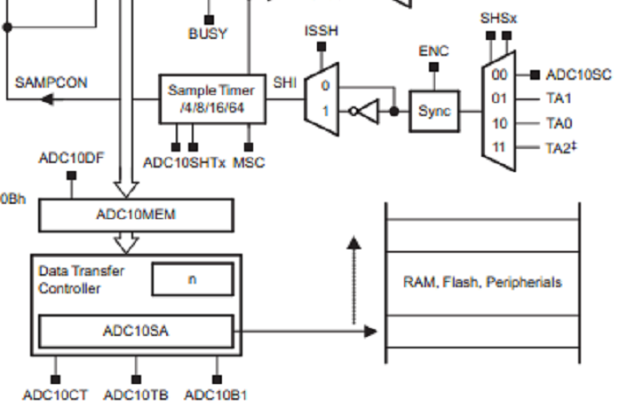
2. ADC10CTL1
ADC10CTL1寄存器结构如图3.3.8所示。只有ENC=0时ADC10CTL1的内容才能被修改。
SHSx： 采样保持源选择
00 ADC10SC位
01 Timer_A.OUT1
10 Timer_A.OUT0
11 Timer_A.OUT2
ADC10DF： 数据格式
0 二进制数
1 二进制数的补码

Slide 43
INCHx： 通道选择
0000 A0
0001 A1
0010 A2
0011 A3
0100 A4
0101 A5
0110 A6
0111 A7
1000 V_{eREF+}
1001 V_{REF-}/V_{eREF-}
1010 内部温度传感器
1011 （V_{cc}-V_{ss}）/2
1100 （V_{cc}-V_{ss}）/2，F22xx系列单片机才有此通道
1101 （V_{cc}-V_{ss}）/2，F22xx系列单片机才有此通道
1110 （V_{cc}-V_{ss}）/2，F22xx系列单片机才有此通道
1111 （V_{c}c-V_{ss}）/2，F22xx系列单片机才有此通道

Slide 44
ADC10DIVx： ADC10时钟分频选择
000 1分频 001 2分频 010 3分频 011 4分频
100 5分频 101 6分频 110 7分频 111 8分频
ADC10SSELx： ADC10时钟源选择
00 ADC10OSC 01 ACLK
10 MCLK 11 SMCLK

Slide 45
CONSEQx： ADC10工作模式选着
00 单通道单次采样模式 01 序列通道采样模式
10 单通道重复采样模式 11 序列通道重复采样模式
ADC10BUSY： ADC10模块忙标志
0 ADC10模块无操作
1 ADC10模块正在进行采样或转换

Slide 46
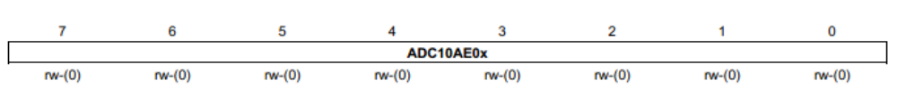
3. ADC10AE0
ADC10输入使能寄存器有ADC10AE0和ADC10AE1两个，ADC10AE0对应8个外部通道，ADC10AE1可对应使能A12到A15，ADC10AE1只存在于MSP430F22x中，这里不作介绍。ADC10AE0寄存器结构如下图所示：
从图中可知ADC10AE0有8位，从低位到高位分别对应使能通道A0到A7，只要对应的位置1，则对应的通道被使能。
下面给出两个ADC10寄存器配置的例子。

Slide 47
例1：用单通道重复采样模式对A1采样，将采样结果20次求平均，然后将结果存在变量ADC10_Result内。假设选择2分频后的ACLK做采样时钟，选择内部参考源2.5V，ADC10SC触发采样，禁止ADC10中断，采样时间设置为64个采样时钟。
int ADC10_Result;
ADC10CTL1 |= CONSEQ_2; //单通道重复采样模式
ADC10CTL0 |= SREF_1+REFON+REF2_5V;
//选择内部参考源2.5V，打开基准源
ADC10CTL0 |= ADC10SHT_3+MSC;
//过采样率设置为64个采样周期，打开AD转换
ADC10CTL1|= ADC10SSEL_1+ADC10DIV_1+SHS_0;
//ACLK2分频为采样时钟，用ADC10SC触发采集

Slide 48
ADC10CTL1 |=INCH_1; //选择通道A1
ADC10CTL0 |= ADC10ON; //开启ADC10
ADC10AE0 |= 0x02; //开启外部通道A1
for(int i=0;i<20;i++)
{
ADC10CTL0 |=ENC+ADC10SC; //开始转换
while((ADC10CTL0 &ADC10IFG)==0);
{}
//等待ADC10IFG标志变高（转换完成）
ADC10_Result+=ADC10MEM;
//读取采样结果
}
ADC10_Result= ADC10_Result/20;

Slide 49
例2：用序列通道采样模式对通道A1、A5、A7采样，将采样结果在中断中读出，并将A1、A5、A7采样的结果分别存入ADC10_A1[]、ADC10_A5[]和ADC10_A7[]数组中。选择SMCLK无分频作为采样时钟，选择内部参考源1.5V，ADC10SC触发采样，采样时间设置为16个采样时钟周期。
unsigned int u=7;
unsigned int ADC_timers =0;
unsigned int ADC_Result[8];
unsigned int ADC10_A1[20];
unsigned int ADC10_A5[20];
unsigned int ADC10_A7[20];

Slide 50
void main ()
{
WDTCTL=WDTPW+WDTHOLD; //关闭看门狗
ADC10CTL1 |= CONSEQ_1;
ADC10CTL0 |= SREF_1+REFON+ADC10IE;
//选择内部参考源1.5V，开启AD允许中断
ADC10CTL0 |= ADC10SHT_2+MSC;
//打开AD转换，过采样率设置为16个采样周期
ADC10CTL1 |= ADC10SSEL_3+SHS_0;
//选择SMCLK无分频作为采样时钟，ADC10SC触发采集
ADC10CTL1 |=INCH_7; //最高通道设为通道7
ADC10CTL0 |= ADC10ON; //打开ADC10模块
ADC10AE0 |= 0xa1; //开启通道A1、A5、A7
__bis_SR_register(GIE); //开总中断

Slide 51
while(1)
{
ADC10CTL0 |=ENC+ADC10SC; //开始转换
for(int i=0;i<10000;i++);
//加入延时等待ADC10一轮序列通道采样完成
}
}

Slide 52
/*************************************************
* 名 称：
* 功 能：AD采样中断，每完成一次采样中断一次，将采样值存入数组AD_Result[10] 然后将想要的采样值读出
*************************************************/
#pragma vector=ADC10_VECTOR
__interrupt void ADC10_ISR (void)
{
ADC_Result[u]=ADC10MEM;
u--;
if(u>8) { u=7;
ADC10_A7[AD_timers]=ADC_Result[7];
ADC10_A5[AD_timers]=ADC_Result[5];
ADC10_A1[AD_timers]=ADC_Result[1];
ADC_timers++;
}
}

Slide 53
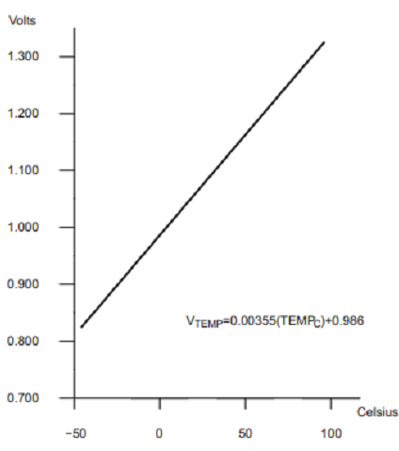

3.3.4 内部温度传感器
ADC10内部集成了一个温度传感器，使用此温度传感器时，只要对ADC10的通道10进行采样，就可的出此温度传感器的输出值。图3.3.9是ADC10内部温度传感器输出电压和温度的理想线性关系。但是按照图3.3.9中的线性关系计算得到的温度值会有很大误差，实际使用时要对其进行校准，让单片机在一个基准温度T0下，采样计算的此时温度传感器输出电压值V0，以此点为基准进行校准，温度:

Slide 54
void main ()
{
int ADC10_Result;
int TEMP;
ADC10CTL1 |= CONSEQ_2; //单通道重复采样模式
ADC10CTL0 |= SREF_1+REFON;
//选择内部参考源1.5V，打开基准源
ADC10CTL0 |= ADC10SHT_3+MSC;
//过采样率设置为64个采样周期，打开AD转换
ADC10CTL1|= ADC10SSEL_3+SHS_0;
//ACLK2分频为采样时钟，用ADC10SC触发采集
ADC10CTL1 |=INCH_10; //选择通道A10
ADC10CTL0 |= ADC10ON; //开启ADC10

Slide 55
while(1）
{
ADC10CTL0 |=ENC+ADC10SC; //开始转换
while((ADC10CTL0 &ADC10IFG)==0);
//等待ADC10IFG标志变高（转换完成）
ADC10_Result=ADC10MEM;
//读取采样结果 TEMP= (ADC10_Result-746)/(0.000355*678)+286; //计算温度值，扩大10倍，单片机在28.6℃下ADC10采样值为746，选择此点进行校准。同时要将ADC10采样值转换为电压值，1V电压时，采样值为678
}
}

